Slide 1
Keskiaika
Hi4 2023

Slide 2
Kpl 4. Katolisen kirkon valta-asema
1. Almut/lahjat kirkolle
2. Pyhiinvaellukset
3. Tiedonvälitys saarnojen avulla
4. Kanoninen oikeus: uskontoon perustuva oikeus ja inkvisitio (tuomioistuin)
5. Ristiretket: 1096-1271 Jerusalemiin ja pakana-alueilla

Slide 3
Keskiaikainen näkemys maapallosta pyöreänä, missä neljä vuodenaikaa esiintyvät eri puolilla Maata samaan aikaan. Hildegard Bingeniläinen: Liber Divinorum Operum, 1100-luku.

Slide 4
Jerusalemin valloitus ensimmäisellä ristiretkellä 1096-1099

Slide 5
Pyhiinvaellukset: Santiago de Compostela

Slide 6
Kpl 4. Keskiajan maailmankuva
1. Elämä välivaihe kohti taivasta
2. Elettiin nykyhetkessä luonnon kiertokulun mukaan Kuolema jatkuvasti läsnä: rutto, sodat, ruoan puute
3. Taikausko yleistä: uskottiin menninkäisiin, merihirviöihin ym.
4. Tiedettiin maapallon pyöreys vastoin yleistä käsitystä

Slide 7
Pyhimyskalenteri Turun dominikaanikonventista n. 1340-60

Slide 8
Kpl 4. Keskiajan taide
Kirkkoarkkitehtuuri:
Romaaninen tyyli: holvikaaret, paksut seinät, linnamaisuus, pienet ikkunat
Goottilainen tyyli: koristeellisuus, ulkoiset tukikaaret, teräväkärkiset tornit, ruusuikkunat ja lasimaalaukset
Alttaritaulut:
Arvoperspektiivi (pyhä henkilö kookkaampi)
Raamatun tapahtumat
Anonyymit taiteilijat

Slide 9
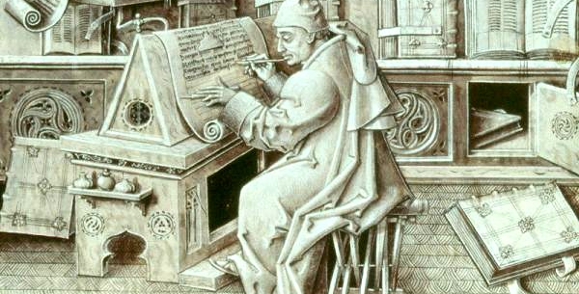
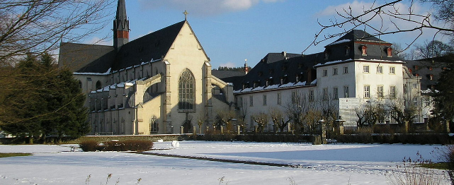
Kpl 4. Luostarit
Benediktiiniläisluostarit 500-l.
Fransiskaanit ja dominikaanit 1200-l.
Birgittalaisluostarit 1300-l.
→ rukoilu, saarnaaminen, kirjojen kopiointi, opetus, maatalouden ja puutarhahoidon kehittäminen…

Slide 10
Kpl 6. Keskiajan tiede ja yliopistot
Yliopistojen synty:
Yliopistot (universitas) erkanivat katedraalikouluista 110-luvulla
Ensimmäisiä yliopistoja mm. Bologna, Oxford, Pariisi
Opiskelu yleensä aateliston etuoikeus
Yliopistot erikoistuivat eri tieteisiin, tärkein tiede teologia
Keskiajan tiede ja käsitys tiedosta:
Keskiaikainen tiede lähti siitä, että kaikki tieto oli jo olemassa, empiirisiä kokeita ei tehty
Tuomas Akvinolainen ja muut filosofit yrittivät todistaa raamatun oikeaksi (skolastiikka)
Ptolemaiolaisen maailmankuvan mukaisesti maa oli maailmankaikkeuden keskipiste

Slide 11
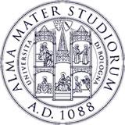
Bolognan yliopiston sinetti

Slide 12
Pariisin yliopisto 1100-luku, virallinen asema 1231.

Slide 13
Cambridge v. 1209

Slide 14
Keskiajan oppiaineet (vapaat taidot) ja tiedekunnat
Quadrivium: aritmetiikka, geometria, tähtitiede, musiikin teoria
Trivium: kielioppi, retoriikka, dialektiikka (logiikka)
Filosofinen tiedekunta (maisterin tutkinto)
Teologinen tiedekunta
Lainopillinen tiedekunta
Lääketieteellinen tiedekunta

Slide 15
Kpl 6. Oliko keskiaika ”pimeä” aikakausi?
Keskiaika oli pimeä:
rutot, maaorjuus, rahatalous heikkeni varhaiskeskiajalla, kirkon kahlehtima iloton elämäntapa, musta surma..
Keskiaika oli valoisa:
Korkeatasoinen rakentaminen (linnat, katedraalit), yliopistojen synty 1100-luvulla, kaupunkien ja kaupankäynnin vilkastuminen sydänkeskiajalla

